Slide 1
Time Series Analysis

Slide 2
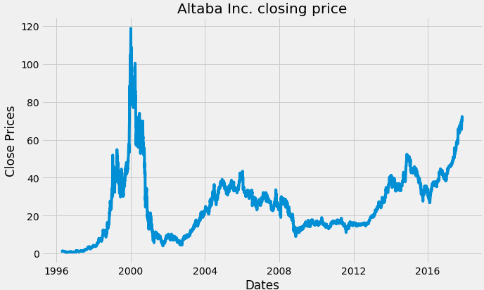
Time series
Time Series atau deret waktu adalah serangkaian titik data yang diurutkan dalam waktu. Dalam time series, waktu sering menjadi variabel independen dan tujuannya biasanya untuk membuat ramalan untuk masa depan.

Slide 3
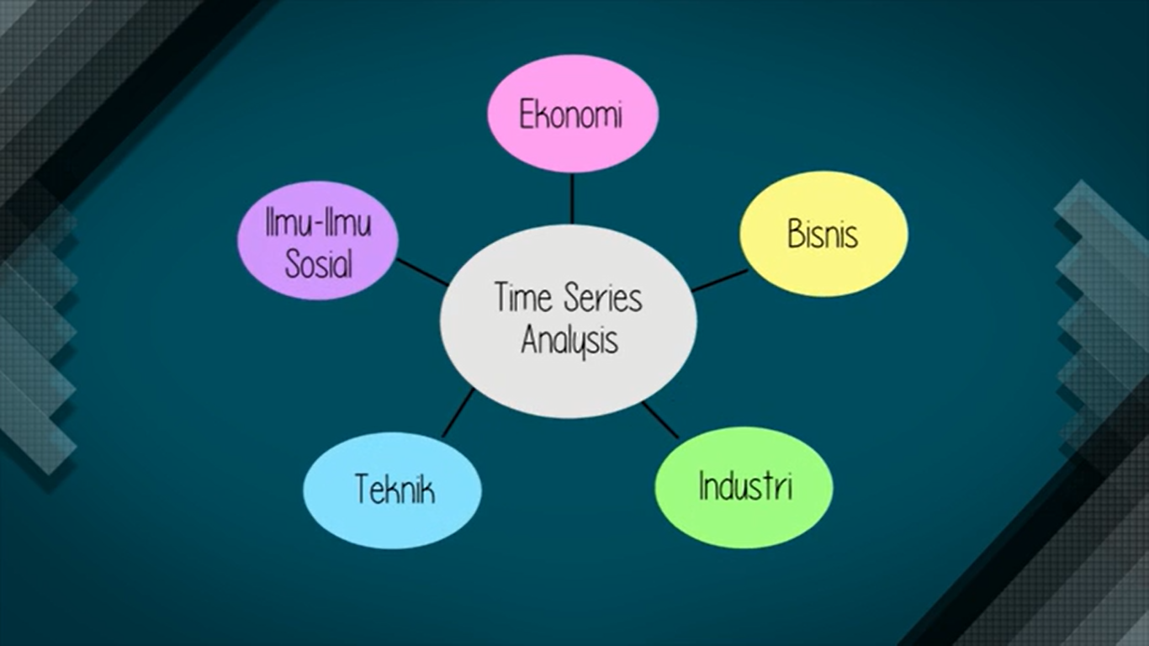
Penerapan Time series Analysis

Slide 4
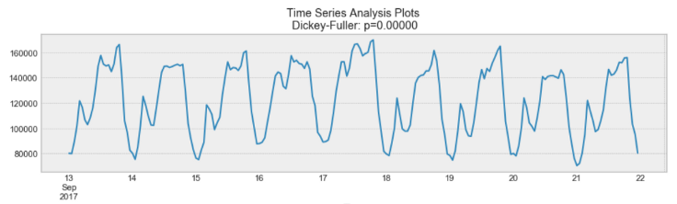
Stasioneritas
Time series dikatakan stasioner jika sifat statistiknya tidak berubah seiring waktu., dengan kata lain mean dan variansnya memiliki nilai konstan.
Uji Stasioneritas Augmented Dickey-Fuller (ADF) adalah pengujian yang dilakukan terhadap data deret waktu (time series) untuk mengetahui apakah data time series tersebut stasioner atau tidak.
Notes:
http://www.rumusstatistik.com/2021/05/uji-stasioner-augmented-dickey-fuller-r.html

Slide 5
Diteksi stasioneritas data
Ada beberapa cara untuk menditeksi apakan data kita stasioner atau tidak. Berikut beberapa langkah yang bias dilakukan:
Plot Time Series
Plot Autocorrelation Function (ACF)
Plot Partial Autocorrelation Function(PACF)
Plot Augmented Dickey-Fuller (ADF)

Slide 6


Autocorrelation Function (ACF)
Fungsi autokorelasi (ACF) adalah korelasi antara nilai-nilai suatu deret berkala yang sama dengan selisih waktu (time lag) 0, 1, 2 periode atau lebih.
Notes:
http://digilib.unimus.ac.id/files/disk1/155/jtptunimus-gdl-sriwahyuni-7739-3-babii.pdf

Slide 7
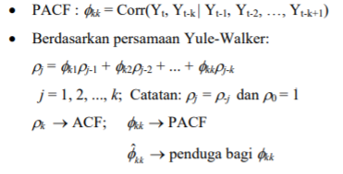
Partial Autocorrelation Function(PACF)
PACF juga menghitung korelasi antar data di time series. Perbedaannya adalah jika ACF mencari korelasi antara Y_{t} dan Y_{t+k} ( k = lag), maka PACF juga menghitung korelasi antara Y_{t} dan Y_{t+k} namun sebelumnya menghilangkan data antara Y_{t+1} sampai dengan Y_{t+k-1}

Slide 8
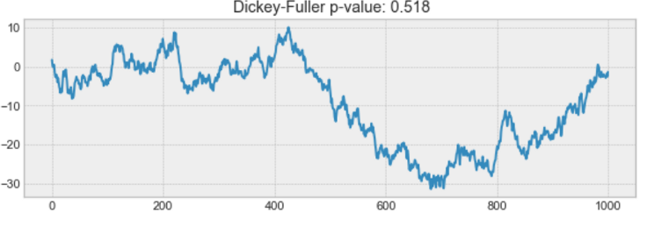
Augmented Dickey-Fuller (ADF)
Hipotesis uji stasioner data deret waktu menggunakan ADF adalah:
H0 : data tidak stasioner
H1 : data stasioner

Slide 9
referensi
https://daps.bps.go.id/file_artikel/77/arima.pdf
https://www.stat.ipb.ac.id/en/uploads/STK352/STK352_10.pdf
https://jagostat.com/analisis-time-series/autocorrelation-function
https://www.mobilestatistik.com/autokorelasi-dan-autokorelasi-parsial-dalam-analisis-data-deret-waktu/
https://machinelearningmastery.com/gentle-introduction-autocorrelation-partial-autocorrelation/
http://www.rumusstatistik.com/2021/05/uji-stasioner-augmented-dickey-fuller-r.html

Slide 10
https://medium.com/@krzysztofdrelczuk/acf-autocorrelation-function-simple-explanation-with-python-example-492484c32711
https://www.sciencedirect.com/topics/chemistry/autocorrelation-function
https://towardsdatascience.com/the-complete-guide-to-time-series-analysis-and-forecasting-70d476bfe775

